Slide 1
CONVOCATORIA GBA 2018 2018ko GBA DEIALDIA
PRESENTACIÓN
AURKEZPENA
Vitoria-Gasteiz, 2018ko irailaren 6ean

Slide 2
Gai ordena // Orden del día
9:30-11:30:
Ongietorri // Ronda presentaciones
Tresnaren inguruko ideiak // Ideas sobre el instrumento
Ebaluaketaren ondorioak // Conclusiones principales de la Evaluación
Dekretu berriaren ezaugarriak, berrikuntzak // Características, novedades nuevo Decreto
Convocatoria 2018 Deialdia
Zalantzak, galderak… Dudas, preguntas…
11:30-12:00: Atsedenaldia // Descanso
12:00-14:30:
Taller participativo con la dinamización de Lorena Pajares Sánchez-en eskutik Tailer parte-hartzailea

Slide 3
GBA 2018ko deialdiaren elementu nagusiak
Aplika daitekeen araudia:
Deialdiaren ebazpena.
40/2018 Dekretua, martxoaren 27koa.
39/2015 Legea, administrazio-prozedurari buruzkoa (epeak).
Aurrekontua: 290.000 €
Diagnostiko eta Planentzat: 84.000 €
Planentzat bakarrik: 16.000 €
Implementatzeko eta Ebaluatzeko: 176.000 €
Ebaluatzeko bakarrik: 14.000 €

Slide 4
GBA 2018ko deialdiaren elementu nagusiak
Gehieneko diru-laguntza aukera bakoitzeko (Dekretua):
Diagnostikoa eta Planarentzat: 42.000 €
Planarentzat bakarrik: 16.000 €
Inplementatzeko eta Ebaluatzeko: 40.000 €
Ebaluatzeko bakarrik: 7.000 €
Kofinantzaketa EZ da beharrezkoa.
Gehieneko funtsak erakunde bakoitzeko (2018ko deialdi guztiak): 3.227.616,60 €
Eskabideak aurkezteko modalitatea: Izapidetze elektronikoa

Slide 5
Aurreikusitako egutegia
EHAAn argitaratzea: irailaren 12a
Eskabideak aurkezteko epea: hilabete 1
Irailaren 13tik urriaren 13ra (biak barne)
Zuzentzeko gutunak bidaltzea: azaroa*
Emate-erabakia EHAAn: abendua
Esleipendunentzako oroigarria: Laguntza onartzea ordaindu baino lehen*
* 39/2015 Legeak araututako epeak

Slide 6
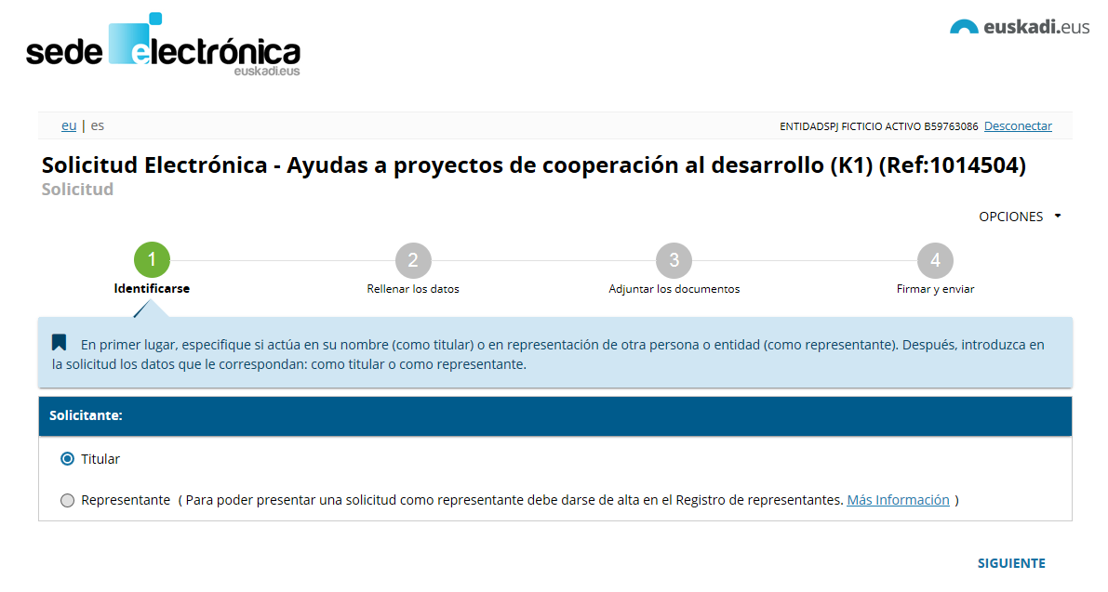
Instantzia normalizatua (2018ko formatuak)
1.- Eskabidea: Plataforma elektronikoaren bitartez.
4 urrats ditu:
- Identifikatu
- Datuak bete*
- Dokumentuak erantsi**
- Sinatu eta bidali
* Emandako eranskinen zerrendaren arabera. Fitxategi bakoitza: Gehienez ere 25 MG/ZIP formatuan
2.- Proposamen teknikoa(k): word inprimakia. KONTUZ! Eredu desberdina dirulaguntza eskatzen den fase bakoitzeko (4 eredu).
3.- Aurrekontua: Excel inprimakia. KONTUZ! Eredu bakarra,
fase finantzagarri bakoitzeko dagozkion diruz lagungarriak diren lerroak bete.

Slide 7
Berrikuntzak: Proposamen teknikoa(k)
Gehieneko hitz kopurua: EZ dago
Aldaketak formatuan:
Imprimaki “berrituak” (D+P; P bakarrik): atal berriak eta aurrekontu taularen eliminazioa.
Prozesua gizarteratzeko komunikazio estrategiaren deskribapena.
Genero egiturak. a) erakundean prozesuan erreferente izango den pertsonaren esperientzia eta/edo prestakuntza. b) erakundearen barruan prozesua bultzatuko duen genero taldearen eraketa. c) pertsona erreferentearen, genero taldearen eta prozesuan parte hartuko duten erakundeko langileen liberazio sistema.
Proposatutako ebaluatzaile(ar)en egokitasuna.
Inprimaki berriak diruz lagungarriak diren fase berrientzat (I+E; E bakarrik)

Slide 8
Derrigorrezko dokumentuak
GLEAn lehenago aurkeztu ez bada :
Legezko ordezkaritzaren egiaztapena (eskatzailea).
Estatutuak edo erakundeak onartutako agiriak, garapenerako lankidetza erakundearen helburuetako bat dela egiaztatzen duena.
* Garrantzitsua: Dokumentaziorik eskatzen ez bada (estatutuak, izen-ematea), erakundeak jatorrizko dokumentuak edo kopia autentifikatuak eduki behar ditu egoitzan, litekeena delako GLEAk prozeduraren edozein unetan eskatzea.

Slide 9
Eskuragarri dauden ereduak
http://www.elankidetza.euskadi.eus
2018ko instantzia normalizatua
Legezko ordezkaritza egiaztatzeko dokumentua

Slide 10
Laguntzeko dokumentuak
Izapidetze elektronikorako eskuliburuak
Eranskinen zerrenda
Fitxategi bakoitza: Gehienez ere 25 MG/ZIP formatuan

Slide 11
Ohiko Erroreak
Informazioa online eskabidean ez gordetzea
Inprimakiak (word eta excel) PDF bihurtzea
Ezarritako aurrekontu-eredua ez erabiltzea

Slide 12
GORABEHERA INFORMATIKOAK
012
DEIALDIARI BURUZKO ZALANTZAK
945 01 80 87

